Slide 1
Мудрецы Древней Греции.
Цель.
1- Узнать информацию из учебника о Мудрецах Древней Греции.
Задачи.
2- Выяснить чем занимались Мудрецы Древней Греции.
3- Показать презентацию одноклассникам.
Презентацию подготовил ученик 5”a”класса Александр Антоненко.

Slide 2
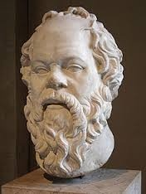
Сократ- (399 – 469 до н. эры)
Сократ — древнегреческий философ, учение которого знаменует поворот в философии — от рассмотрения природы и мира к рассмотрению человека. Его деятельность — поворотный момент античной философии.

Slide 3
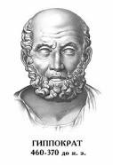
Гиппократ Отец Медицины (460-370 ДО Н. Э.)
Греческий врач Гиппократ стал основателем классической медицины, живший на рубеже V—IV вв. до н. э. Его образование началось в школе жрецов: он изучал вавилонские и египетские тексты, а для углубления полученных знаний предпринял путешествие в Египет, на Сицилию и в Ливию. Достаточно рано он ушел от жреческо-религиозной традиции к созданию медицинской науки, характеризующейся научным и рациональным подходом к действительности. Гиппократ доказал, что причиной болезней вовсе не являются злые духи, что болезни возникают вследствие плохой работы разных частей тела.

Slide 4
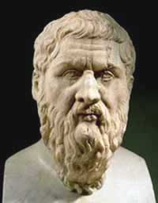
Платон рождение – 347-427 до н. эры.
Платон родился в Афинах в 428 или 427 г. до н. э. в аристократической семье. Сначала он учился у Кратило, последователя Гераклита. Затем в возрасте двадцати лет стал учеником Сократа, оказавшего на него решающее влияние. После смерти Сократа в З99 г. он удалился на некоторое время в Мегеру, к также учившемуся у Сократа Евклиду, основателю Егерской школы, а затем возвратился в Афины. Несколько лет спустя он предпринял великое путешествие.

Slide 5
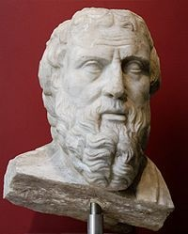
Геродот 425-480 до н. эры. (Отец истории)
Сочинение Геродота — не история в современном смысле слова. Хотя основным сюжетом для неё стала история греко-персидских войн (вторая половина представляет собой последовательный исторический рассказ о греко-персидских войнах, заканчивающийся на известии о занятии эллинами Сестра в 479 г. до н. э.), автор попутно создаёт настоящую энциклопедию, содержащую географические, этнографические, естественно-исторические и литературные сведения. Первая половина содержит в себе рассказы о возвышении Персидского царства, о Вавилоне, Ассирии, Египте, Скифе, Ливии и проч.

Slide 6
Аристотель (384 г. До н. эры.)
Аристотель родился в 384 г. до н. э. в г. Стагире (Македония). Его отец Никомах был придворным лекарем македонского царя Аминта II. В семье Аристотель приобрел определенные знания и глубокий интерес к естествознанию. В 17 лет под влиянием молвы об Академии Платона он покидает Стагиру и уходит в Афины, где становится учеником Платона. В Академии Аристотель в течение почти 20 лет развивает свои творческие способности. Сначала на него заметно влияла философия Платона, в частности учение об идеях. Однако менее чем за десять лет пребывания в Академии он «самоопределяется» и занимает критическую позицию по отношению к философии академиков. Ориентация его собственных философских поисков, несогласие с академической философией в основных вопросах заставили его в конце концов уйти из Академии.

Slide 7
Выводы.
Занятии Мудрецов.
Сократ-философ.
Гиппократ- греческий врач.
Платон- путешественник.
Геродот-Историк.
Аристотель-Академик.

Slide 8
Спасибо за внимание!!!

